Slide 1
SQL Server Hochverfügbarkeitslösungen Modul 2 - Logshipping
Andreas Rauch
andreasr@ppedv.de

Slide 2
Modul 1: Überblick
Überblick
LogShipping
toDos
Spiegeln
SQL Cluster
Hochverfügbarkeitsgruppen
Repliaktion

Slide 3
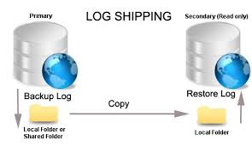





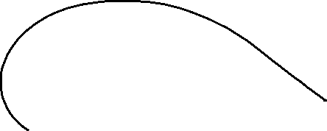











Log Shipping
Einfachste Methode der HA Beteiligte Komponenten:
SQL Server Agent
Filesystem
Windows AD
Notes:
20465D
6: Introduction to High Availability in SQL Server 2014

Slide 4
LogShipping Prinzip
Sehr einfaches Modell
Mit herkömmlichen bekannten Mitteln umgesetzt.
Backup – Kopieren – Restoren
automatisiert

Slide 5
Log Shipping
3 Jobs
Backup up log auf Primären Server
Copy Backup-Log zu Sekundärer Instanz oder Fileshare
Restore Log auf Sekundärer Instanz
weitere Jobs
Warnungsfunktion und Cleanup
Notes:
20465D
6: Introduction to High Availability in SQL Server 2014

Slide 6

Nachteile
Kein Szenario für Failover included
Teil einer Backupstrategie
Entscheidener Faktor: Zeit
Kein Job kann jede Sekunde ausgeführt werden
Vorteil und Nachteil

Slide 7
SQL Server Agent and Log Shipping
LSBackup_databasename
Auf Prmärer Instanz
LSCopy_primaryinstancename_databasename
Auf Sekundärer Instanz
LSRestore_primaryinstancename_databasename
Auf Sekundärer Instanz
LSAlert_servername
Auf jeder Instanz
Notes:
20465D
6: Introduction to High Availability in SQL Server 2014

Slide 8
Log Shipping Vorteile
Sekundäre DBs können lesbar sein
Sekundäre DBs haben ein time lag
Kein Limit für Sekundäre DBs
Notes:
20465D
6: Introduction to High Availability in SQL Server 2014

Slide 9











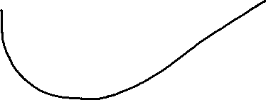










Slide 10

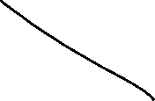




Slide 11
Logshipping toDO
Fileshare für Agentaufträge
SQL Agent Dienst der jeweiligen Instanz benötigt Zugriff
Backup: S/L
Kopierjob: L von Quellen , S im Ziel
Restore: L von Ziel
Mindestens RecoveryModel Bulk
Es warden keine Logins übertragen
Nach Aktivieren des Skeundären zu ProduktDB
Wartungsarbeiten wie
Backup, IX, Statistiken
Notes:
20465D
6: Introduction to High Availability in SQL Server 2014

Slide 12
LogShipping Pro und Contra
PLUS
Simpel
Assistent
Lesbare Replicas
Jede Version ausser SSEX
Easy Troubleshooting
MINUS
Kein Automatischer FO
Kein Client redirect
Delta t > 1 min
Syncarbeiten
Patching

